Slide 1
Korporatizacija interneta
Viktor Šević
Profesor: dr Sana Stojanović Đurđević

Slide 2
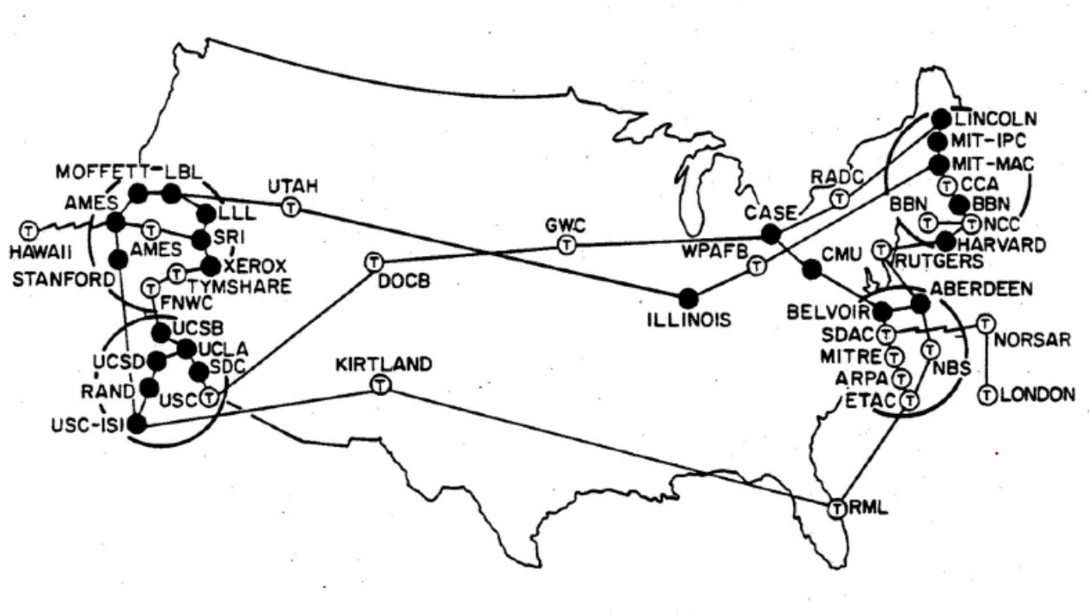
Internet nekada
ARPANET – prva računarska mreža na američkim univerzitetima. Cilj je bio omogućiti pristup vrednim računarskim resursima.
Rasprave MIT i univerziteta oko pristupa.
NSFNET – porast od oko 2 000 do oko 2 000 000 korisnika. Zabranjeno korišćenje u komercijalne svrhe. Korišćenje u lične svrhe poput kratkih poruka sve redovnije.
Početkom 90ih porastom broja korisnika pojavljuje se i pritisak za promenu pravila.
Privatizacija NSFNET-a prvi put se prodaje pristup internetu

Slide 3
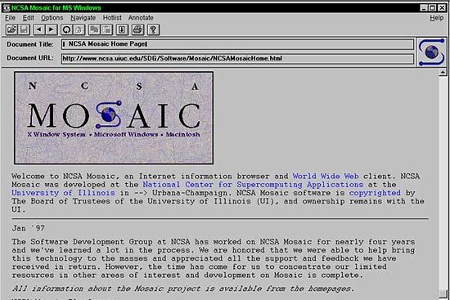
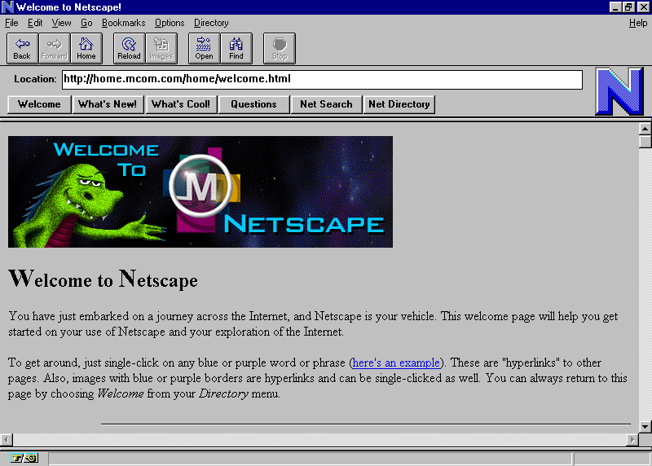
Rat browsera
NCSA Mosaic – prvi internet browser, akademski usmeren
Mozilla (Mosaic killer) – lak za koriscenje nije patentiran
1995. Microsoft licencira kod Mozile i pravi svoj pretrazivač Internet Explorer
Promena u biznis modelu softvera, windows dolazi sa unapred instaliranim Internet Explorerom
2001. Microsoft izgubio tužbu u kojoj se tvrdi da održavaju ilegalni monopol na tržištu pretraživača

Slide 4
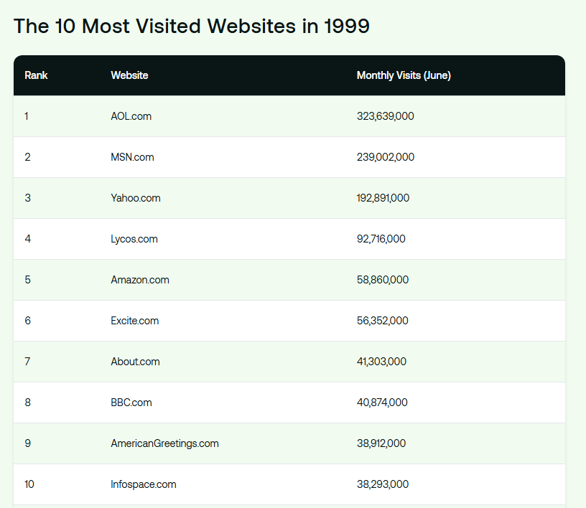
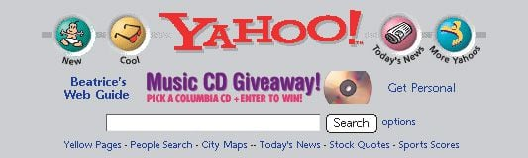
Moderni internet
Eksplozija pojavom dial up tehnologije
AOL vs Microsoft, 50% proizvedenih diskova u americi koristili su se za AOL
Kompanije plaćaju milione kako bi se našle na prvoj stranici AOL-a
Prva click reklama na internetu 1994.
Vizija interneta kao novog „divljeg zapada“
AuctionWeb (Ebay) utopija slobodnog tržišta
Yahoo! postaje najposećeniji sajt. Novi model zarade postaju reklame.

Slide 5
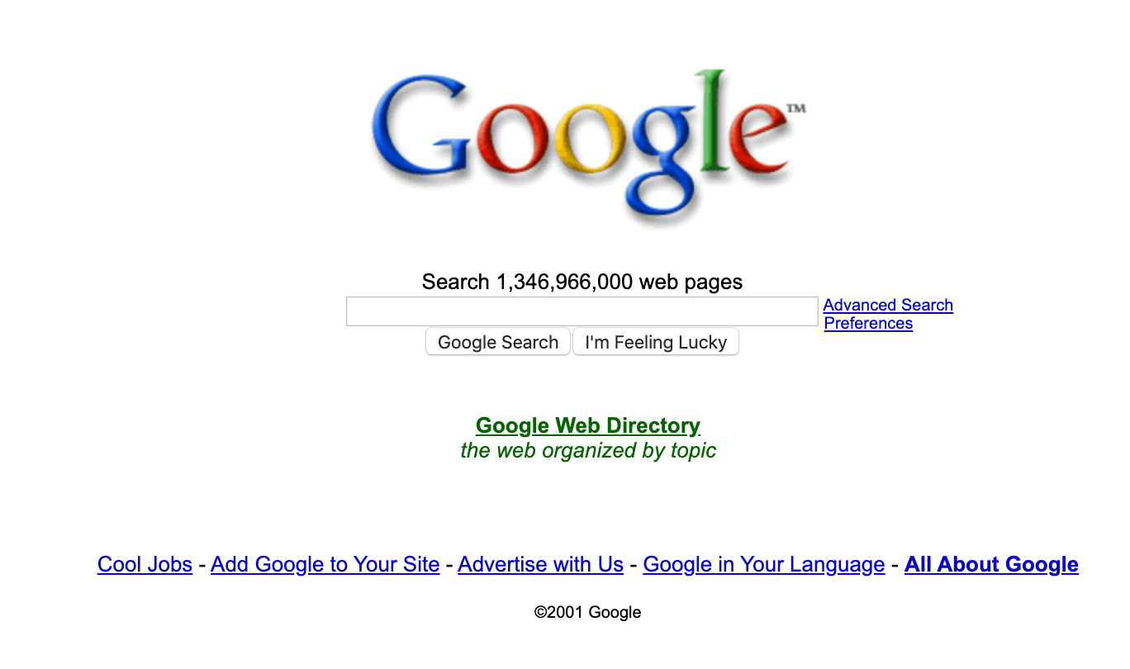
Algoritam preuzima
Google implementira pretragu na osnovu algoritma konekcija.
Yahoo! pokušava da kupi Google.
Google ne podržava model reklama jer preferira prodavce, a ne korisnike. Cilj je potpuna transparentnost.
Google pod pritiskom investitora implementira reklamni sadržaj.

Slide 6
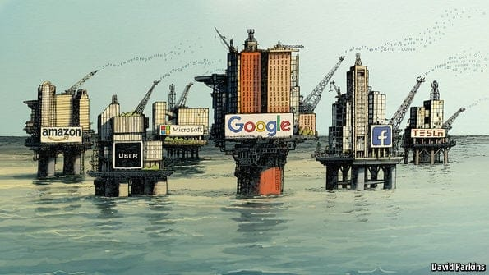
Podaci kao resurs
Google shvata da može više da naplati personalizovane reklame
„Problem sa Google-om je što vi morate da mu postavite pitanje, on već treba da zna šta vas zanima“ - Larry Page
Data exaust – svaka akcija korisnika je informacija za sistem
Gmail, Google maps, Google calendar, Google photos...
Google ima uvid u korisnike ravan ISP
Potrebna su 72 dana da bismo pročitali TaC za usluge koje koristimo u jednoj godini
Amazon koristi podatke o prodaju kako bi napravio svoje proizvode

Slide 7
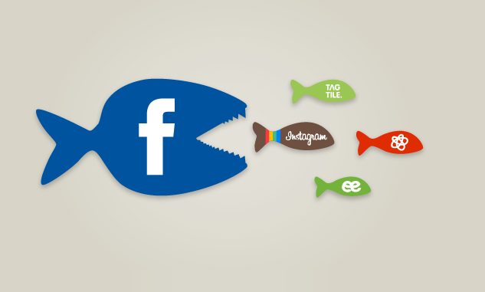
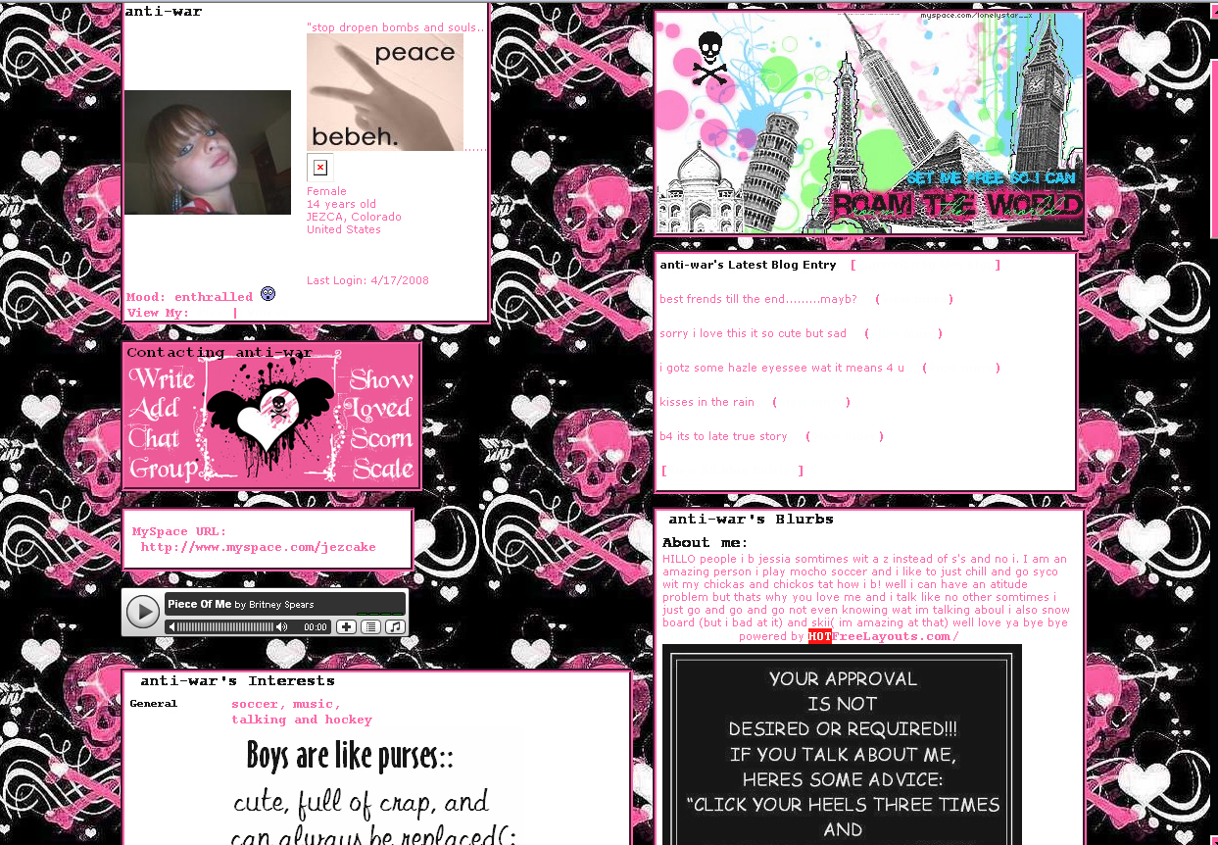

Monopol nad prijateljstvom
Myspace omogućava korisnicima da naprave svoju ličnu stranicu lakše nego ikada
Facebook uvodi koncept home feed – sve što vas zanima na jednom mestu
Problem privatnosti
Iako su ljudi javno oštro kritikovali home feed Facebook je doživljavao eksponencijalni rast
2010. Facebook implementira lajkove, 4 miliona lajkova svakog minuta
Instagram, WhatsApp, Oculus ...

Slide 8
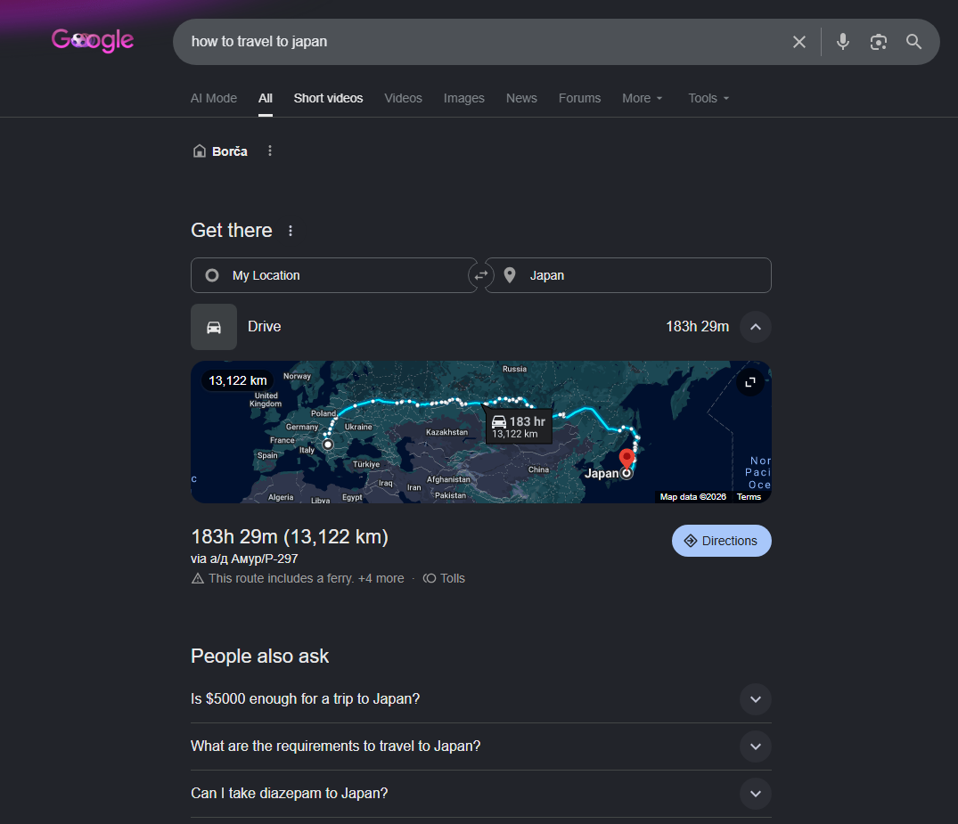
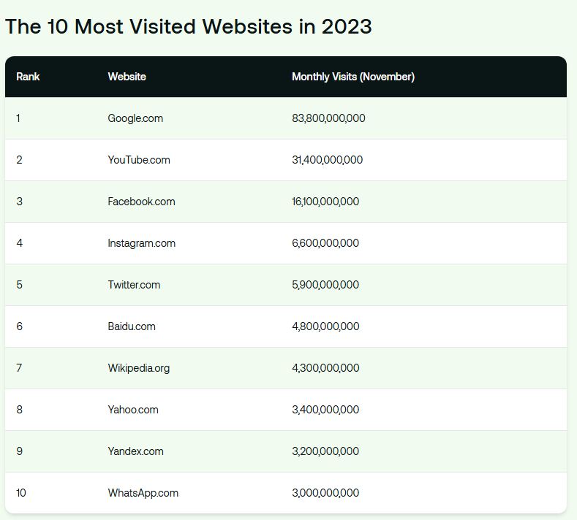
Efekat ogradjene bašte
Apple, Google, Meta, Microsoft, Amazon, Airbnb, Uber ...

Slide 9







Open source kao rešenje

Slide 10
Pitanja za razmišljanje
Privatizacija interneta je donela više dobrog nego lošeg.
Internet je najbolji kada nije regulisan.
Svako na internetu može da uspe ako ima dovoljno dobru ideju.
Spreman/na sam da dam svoje podatke radi boljeg korisničkog iskustva.

